Slide 1
KIUSAAMINEN
Noin 10% peruskoululaisista kokenut
Joka luokassa vähintään 1
Vain 50% kertoo jollekin
RYHMÄILMIÖ – ROOLEJA:
Kiusattu
Puolustaja
Kiusaaja
Apuri
Kannustaja
Hiljainen hyväksyjä
Ulkopuolinen?
>< Ei yleensä liity erimielisyyttä, riitaa, tappelua tai konfliktia
>< Ei yleensä liity provokaatiota, suuttumusta tai vihaa
TIETOISTA
TOISTUVAA
TAHALLISTA
Loukkaamista
Vahingoittamista
Syrjimistä
Epätasa-arvoista: kohteella jollakin tavalla heikompi puolustautumiskyky - esim. arka, fyysisesti heikompi tai sosiaaliselta statukseltaan epävarmempi
Systemaattista, pitkään jatkuvaa alistamista, vallan tavoittelua ja väärinkäyttöä

Slide 2
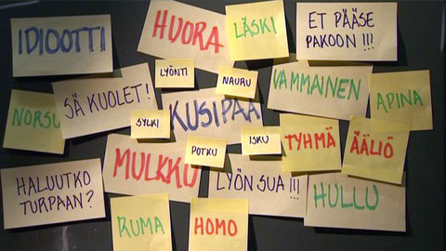
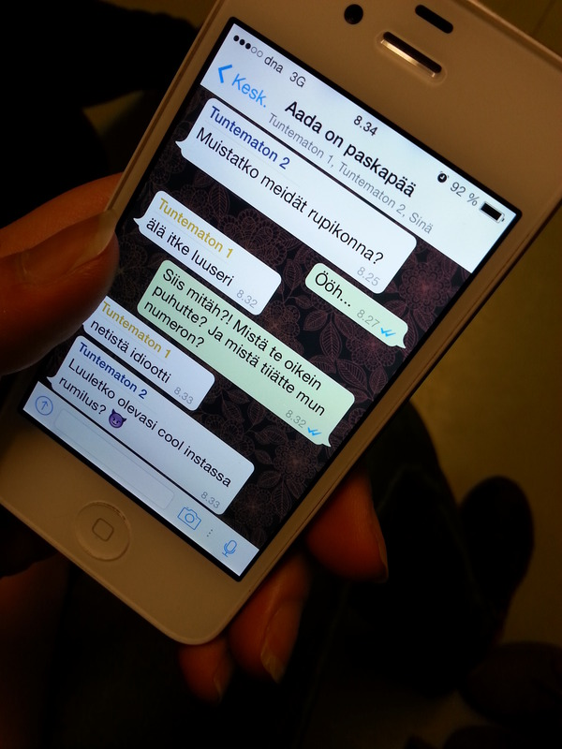
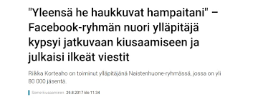
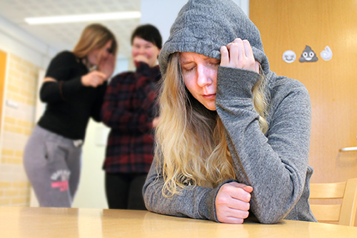
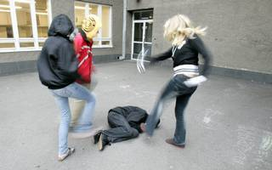
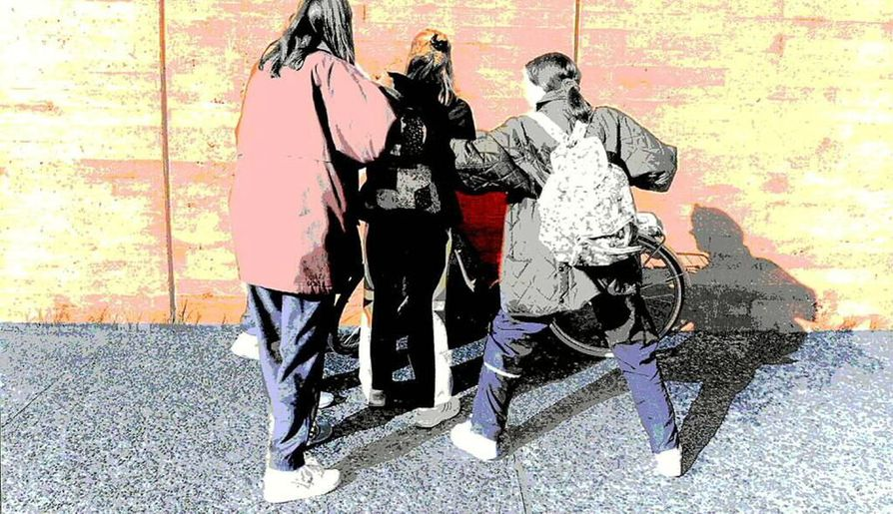
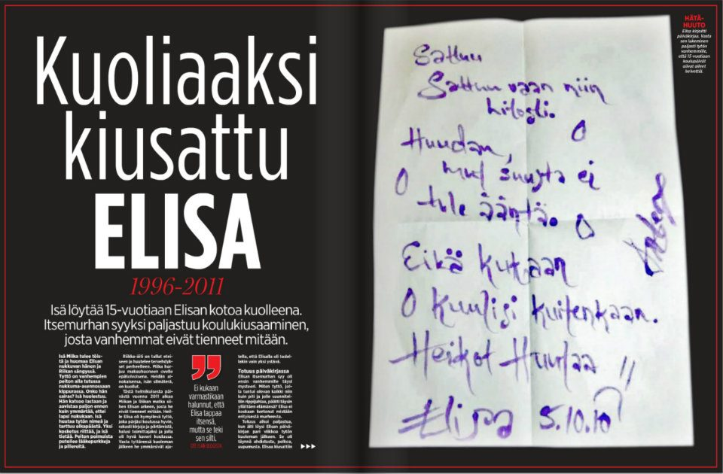
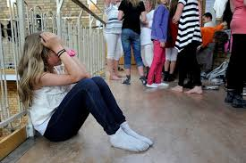

Slide 3
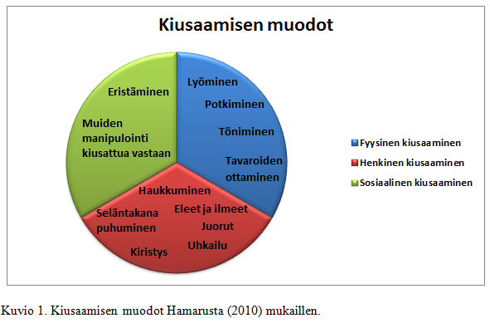

Slide 4
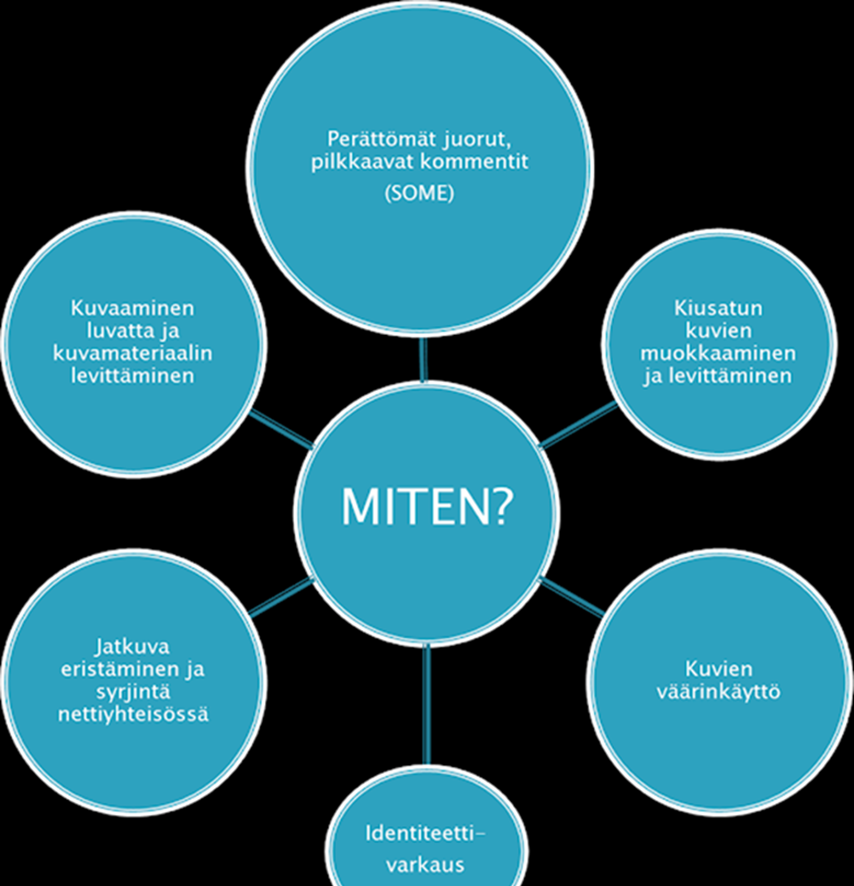
Nettikiusaaminen

Slide 5
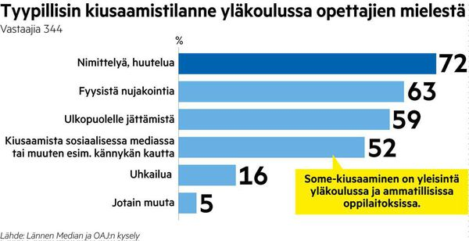

Slide 6
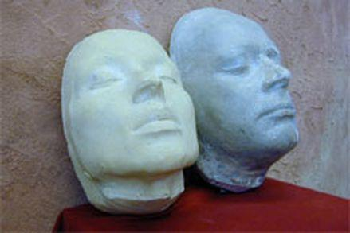
Kiusaajan kasvot?
Sosiaalisesti taitamaton rähjääjä VAI taitava, ryhmässä suosittu vaikuttaja?
Osaa valita kohteen, joka soveltuu kiusattavaksi?
Osaa iskeä asioihin, jotka satuttavat?
Porukan ”viihdyttämistä”, oman aseman pönkittämistä?
Huomiontarve? Näytöksille tarvitaan yleisö?
Demonstroi statustaan yhä uudelleen ilman, että muut puuttuvat asiaan?
Aggressiivinen persoonallisuus?
Kykenemätön tuntemaan myötätuntoa?
Nauttii vallan tunteesta ja muiden ihailusta?
Nauttii aiheuttamastaan pelon tunteesta?
Kiinnijäädessään osaa selittää asiaa parhain päin?
”Kukaan ei kiusaa vain siksi, että on ajattelematon.
Kiusaaminen vaatii suunnitelmallisuutta, sosiaalisia taitoja ja ilkeyttä.”
Psykologi VESA NEVALAINEN

Slide 7
Luottamus-pula
Itsensä tarkkailu ja analyysi
Pelko
Itsetunto murenee
Itsesyytökset
Mielialan vaihtelu
Lintsausta
Mitä sanoin tai tein väärin?
Ahdistus
Ulkopuolisuus
Univaikeudet
Vatsakipuja
Milloin tää loppuu?

Slide 8
”Minuakin kiusattiin koulussa, mutta se ei ole vaikuttanut minuun mitenkään.”
”Sinun on opittava pitämään puoliasi.”
”Kiusaaminen kasvattaa luonnetta ja kykyä selviytyä vaikeista tilanteista.”
”Ei haukku haavaa tee.”
”Ei tuo ole kiusaamista vaan lasten leikkiä ja kiusoittelua, ei leikistä pidä loukkaantua.”
Kiusaaminen ei ole kertaluonteista, vaan usein pitkään jatkuvaa. Se ei tapahdu yhteisön muusta sosiaalisesta elämästä irrallaan, vaan merkitsee kiusatulle usein ihmisarvon menetystä luokassa tai muussa yhteisössä.
Kiusaaminen ei ole riitelyä tai erimielisyyttä, ei myöskään viatonta kiusoittelua, härnäystä tai karhunpainia. Siitä ei selviä antamalla samalla mitalla takaisin ja se ei kasvata luonnetta. Kiusaaminen on vakavaa toisen oikeuksien loukkaamista ja ihmisarvoon kajoamista.

Slide 9
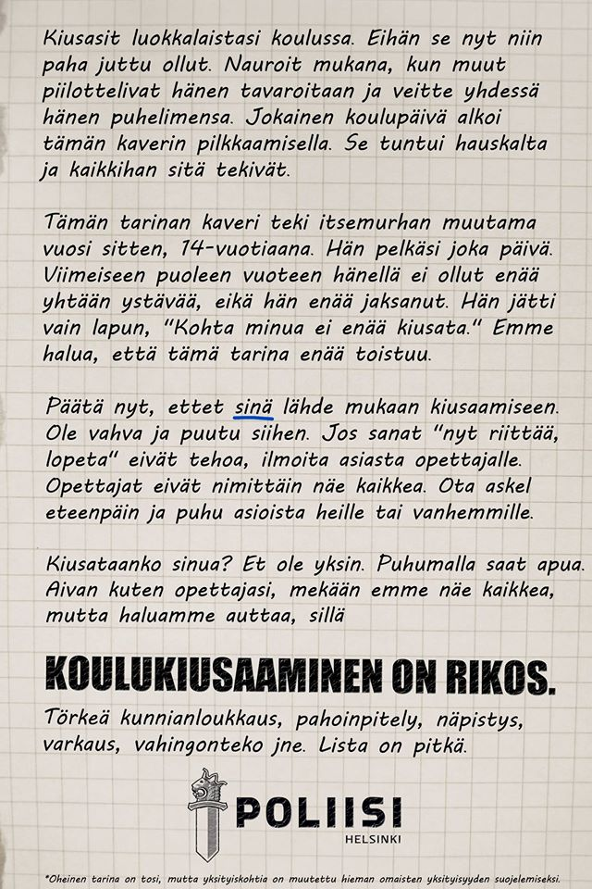
Koulukiusaaminen … VAI
kouluväkivalta?

Slide 10
Ennaltaehkäisynä…
Ilmiöstä puhuminen ja sen ymmärtäminen (oppilaat, opettajat, vanhemmat…)
Oppitunnit, tiedotus
Empatiakyvyn lisääminen
Kielenkäytön kulttuuri
Ryhmäyttäminen - toisten tunteminen, mokien hyväksyminen, erilaisuuden kunnioittaminen, turvallisuus
Itsetunto-, suvaitsevaisuus- ja tasa-arvokasvatus
Syrjäytymisen ehkäisy
Oppilaiden osallisuus
Kiusatun EI tarvitse muuttua toisenlaiseksi.
Nollatoleranssi ja varhainen puuttuminen
Kiusatun tultava kuulluksi ja autetuksi > luottamuksen vahvistaminen
Kiusaajan käyttäytymiseen puututtava
Yhteisöön vaikuttaminen – kiusaajaa kannustavien vähentäminen ja kiusattua tukevien lisääminen; ”Apuanne tarvitaan”
Selvittelykeskustelut ja seurantakeskustelut

Slide 11
